Slide 1
Misturando as coisas...

Slide 2
Definição:
As dispersões são misturas nas quais uma substância está disseminada na forma de partículas no interior de uma outra substância.

Slide 3
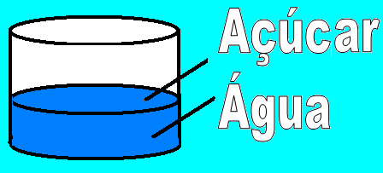
Vejamos alguns exemplos:
Ao agitar a mistura, a sacarose (disperso) se dissemina na água (dispersante) sob a forma de pequenas partículas, as quais se distribuem uniformemente na água.

Slide 4
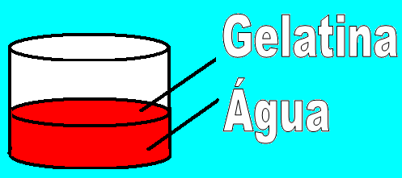
Quando agitada, a gelatina (disperso) se dissemina na água (dispersante) sob a forma de pequenas partículas, as quais se distribuem uniformemente na água.

Slide 5
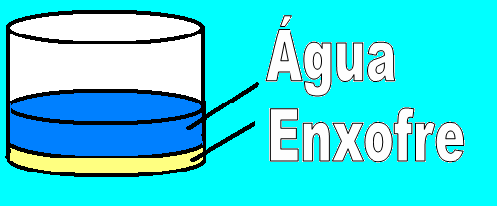
Ao agitarmos a mistura por um dado momento, o enxofre se dissemina na água, sob a forma de partículas que se distribuem uniformemente na água. Pouco tempo depois o enxofre sedimenta-se, e o sistema deixa de ser uma dispersão

Slide 6
Classificação das disperções
O tamanho médio das partículas do disperso é um critério para classificar as dispersões (1nm = 10⁻⁹m).

Slide 7
SOLUÇÃO- As partículas da fase dispersa:
Não se sedimentam sob ação da gravidade, nem de centrífugas;
Não são retidos por filtros;
Não são visíveis ao microscópio.

Slide 8
COLÓIDES- As partículas da fase dispersa:
Não se sedimentam sob ação da gravidade, nem de centrífugas comuns, mas sedimentam-se com uso de ultracentrífugas;
Não são retidos por filtros comum, apenas por ultrafiltros;
Não são visíveis ao microscópio comum e são visíveis no ultramicroscópio.

Slide 9
SUSPENSÃO- As partículas da fase dispersa:
Sedimentam sob ação da gravidade;
São retidos por filtros comuns;
São visíveis ao microscópio comum.

Slide 10
Classificação dos colóides:
SOL
Colóide constituído por: Disperso = sólido Dispersante = líquido Exemplos: gelatina em água; goma arábica em água; vernizes e tintas.

Slide 11
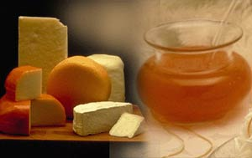
GEL
Colóide constituído por: Disperso = líquido Dispersante = sólido Exemplos: geléias; manteiga; queijo.

Slide 12
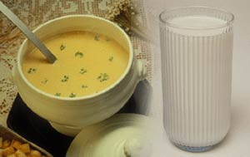
EMULSÃO
Colóide constituído por: Disperso = líquido Dispersante = líquido Exemplos: maionese; leite.

Slide 13
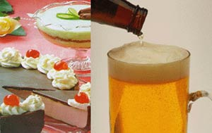
ESPUMA
Colóide constituído por: Disperso = gás Dispersante = líquido Exemplos: ar na espuma de sabão; ar no chantilly; no colarinho do chope.

Slide 14
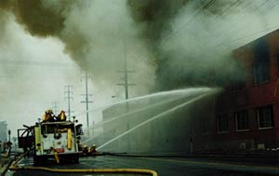
AEROSSOL
Colóide constituído por: Disperso = sólido Dispersante = gás (o ar) Exemplos: fumaças.

Slide 15
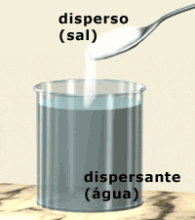
Estudo das soluções:
Solução é toda mistura homogênea.

Slide 16
SOLUÇÕES são misturas homogêneas de duas ou mais substâncias.
SOLUÇÃO = SOLUTO + SOLVENTE
SOLUÇÕES
em geral H₂O
menor proporção
Exemplos:
açúcar em água, ar, ligas metálicas,...

Slide 17
Como se forma uma solução ?
SOLUÇÕES
A disseminação do soluto no solvente ocorre de forma espontânea !

Slide 18
Classificação das soluções:
1º Critério:
De acordo com o estado físico.
Sólida: Liga metálica formada por 75% de ouro e 25% de cobre, ligas metálicas, medicamento na forma de comprimidos,...
Líquida: Solução aquosa de sacaroseágua mineral (sem gás), soro fisiológico, bebidas,...
Gasosa: Ar atmosférico isento de partículas sólidas.

Slide 19
2º Critério:
De acordo com a natureza do soluto.
Solução molecular: As partículas do soluto são moléculas;
C₆H₁₂O_{6(sólido )} C₆H₁₂O_{6(aquoso)}
Solução iônica: As partículas do soluto são íons.
NaCl(sólido) Na+(aquoso) + Cl-(aquoso)

Slide 20
3º Critério:
De acordo com a solubilidade do soluto.
A solubilidade de um soluto é a quantidade máxima do soluto que pode ser dissolvida em uma determinada quantidade de solvente a uma dada temperatura e pressão.

Slide 21
Exemplo:
A solubilidade do KCl em água a 20ºC é de 34g do sal em 100g de água.
Representação:
34g de KCl/100g de água.
Interpretação:
34g é a quantidade máxima de KCl que pode ser dissolvida em 100g de água a 20ºC.

Slide 22
Solução Saturada
Quando a quantidade de soluto dissolvida for igual à especificada pela solubilidade.
Solução Insaturada
Quando a quantidade de soluto dissolvida for inferior à especificada pela solubilidade.

Slide 23
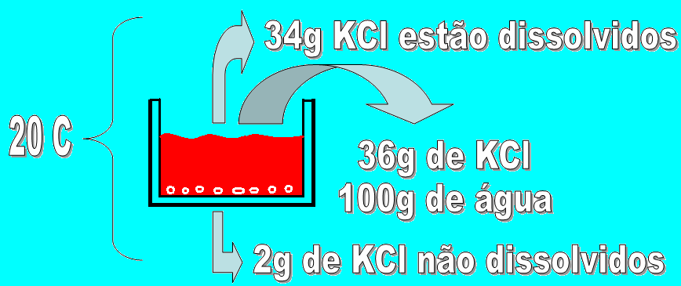
Solução Supersaturada
Quando a quantidade de soluto dissolvida for superior à especificada pela solubilidade.

Slide 24
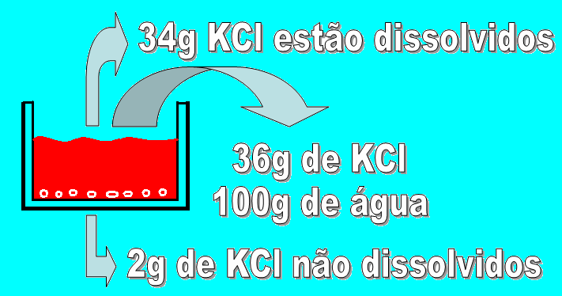
Trata-se de:
Solução saturada com corpo de fundo,
corpo de chão ou precipitado quando a temperatura é de 20ºC.

Slide 25
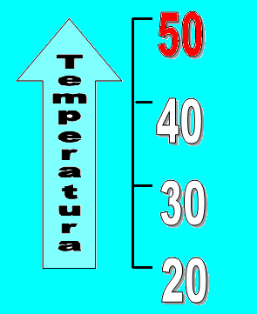
Vamos aquecer o sistema a 50ºC.

Slide 26
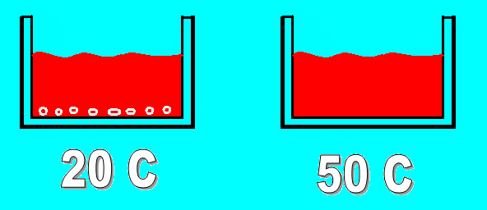
A 50ºC, conseguimos dissolver 40g do KCl em 100g de água.
Como estão dissolvidos 36g, é uma solução insaturada.

Slide 27
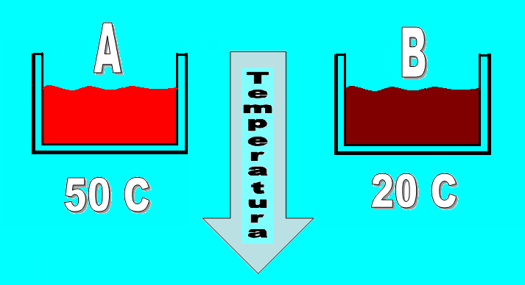
Com a diminuição lenta da temperatura e sem nenhuma agitação, conseguimos dissolver 36g do KCl em 100g de água a 20ºC; logo, uma solução supersaturada.

Slide 29
O Coeficiente de Solubilidade ou de Saturação (CS) é a quantidade máxima de um soluto sólido, que pode ser dissolvida em certa quantidade de um solvente, em dada temperatura.
O CS é uma grandeza determinada experimentalmente e apresentada em tabelas.
Por exemplo:
NaCl ⇒ CS = 36 g/100 g de água, à 20ºC
CaSO4 ⇒ CS = 0,2 g/100 g de água, à 20ºC
KNO3 ⇒ CS = 13,3 g/100 g de água, à 20ºC

Slide 30
CS do NaCl a 0°C = 35,7 g / 100g de H₂O
CS do NaCl a 25°C = 42,0 g / 100g de H₂O
(200/1000)X100=20g
200 g de NaCl
357 g de NaCl
400 g de NaCl
1L de água a 0°C
1L de água a 0°C
1L de água a 0°C
insaturada
Saturada
Saturada com corpo de fundo

Slide 31
As soluções supersaturadas são preparadas aquecendo uma solução que apresenta corpo de fundo, até a total dissolução do soluto presente. Após, a mesma sofre lento resfriamento até a temperatura de referência (20ºC), o que possibilita que o excesso de soluto (além do CS) permaneça dissolvido. Entretanto são soluções muito instáveis onde o excesso irá precipitar por simples agitação mecânica, choque térmico ou adição de um “germen de cristalização”.
Germen de cristalização = macro-cristal do soluto, sobre o qual o excesso dissolvido se aglutina.

Slide 32
Solubilidade e temperatura
Para solutos sólidos, em geral, o aumento da temperatura provoca aumento na solubilidade.
Esse efeito varia de substância para substância e pode ser facilmente evidenciado em diagramas de solubilidade.
Para substâncias gasosas o fenômeno é oposto pois o aumento da temperatura diminui a solubilidade.
Por esse motivo devemos conservar um refrigerante, após aberto, em geladeira, pois a menor temperatura favorece a dissolução do CO₂.

Slide 33
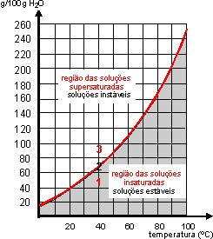
Curvas de Solubilidade são gráficos que apresentam a variação dos coeficientes de solubilidade das substâncias em função da temperatura.
Exemplo: Solubilidade de KNO₃ (nitrato de potássio) em água.
Temperatura ( ºC ) | gramas de KNO₃ em 100 g de água
0 10 20 30 40 50 60 70 80 90 100 | 13 20 32 46 64 85 110 137 169 204 246

Slide 34
CURVAS DE SOLUBILIDADE
CS (g/100g de água)
Comportamento normal
CS₁
Comportamento anormal
T₁
T°C

Slide 36
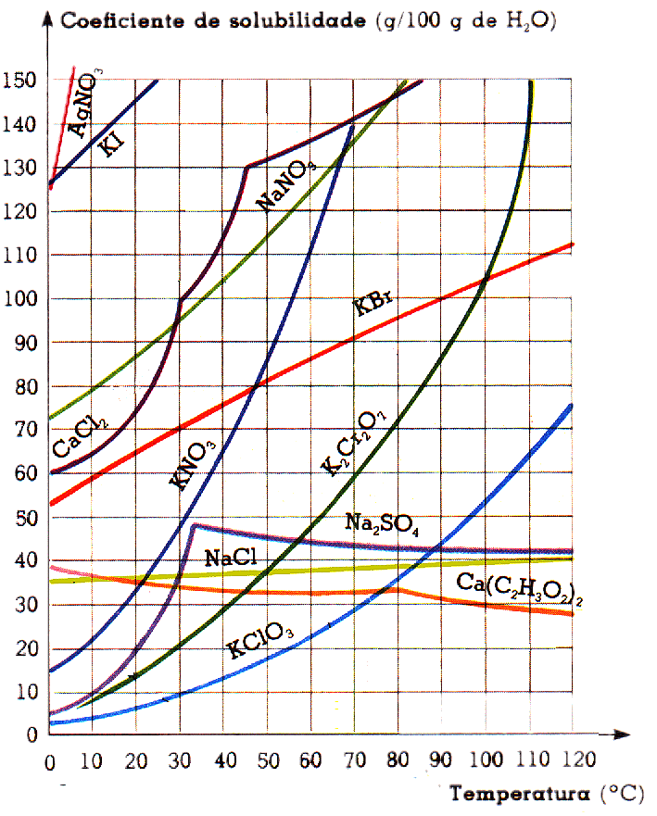
Soluções
Curvas com ponto(s) de
inflexão referem-se a
solutos ´hidratados´. Na
temperatura da inflexão
ocorre um decréscimo
(total ou parcial) do
número de moléculas de
hidratação na fórmula
do composto.
Curva ascendente –
dissolução endotérmica
Curva descendente –
dissolução exotérmica
Curvas de Solubilidade

Slide 37
EXPRESSÕES
DE
CONCENTRAÇÃO
DAS
SOLUÇÕES

Slide 38
CONCENTRAÇÕES
Concentração é a relação entre a quantidade de soluto (massa, nº de mols, volume,..) e a quantidade de solução.
Exemplo
Soro fisiológico (NaCl) 0,9 %
- em cada 100 gramas dessa solução há 0,9 gramas de NaCl e 99,1 gramas de H₂O.

Slide 39
CONCENTRAÇÕES
Unidades de massa
grama = 10³ miligramas
quilograma (kg) = 10³ gramas
miligrama = 10⁻³ gramas = 10⁻⁶ kg
Unidades de volume
Litro = 10³ mililitros = dm³
m³ = 10³ litros
mililitro = cm³ = 10⁻³ litro

Slide 40
CONCENTRAÇÕES
Concentração Comum (C)
É a razão entre a massa, em gramas, do soluto (m₁) e o volume, em litros (V), da solução.
unidades: grama/litro

Slide 41
CONCENTRAÇÕES
Exemplo
Uma solução de NaOH apresenta 200 mg dessa base num volume de 400 mL de solução. Qual a Concentração (g/L)?
Solução:
m₁ = 200 mg = 0,2 g ; V = 400 mL = 0,4 L
C = 0,2 g / 0,4 L = 0,5 grama/Litro
Resposta: C = 0,5 g/L

Slide 42
CONCENTRAÇÕES
Título ou % em massa (T)
É a razão entre a massa, em gramas, do soluto (m₁) e a massa, em gramas, da solução(m).
sem unidades
Ainda: T% = T . 100

Slide 43
CONCENTRAÇÕES
Exemplo
Foram dissolvidas 80 gramas de NaCl em 320 gramas de água. Qual o título da solução ?
Solução:
m₁ = 80 g ; m₂ = 320 g ; m = 400 g
T = 80 / 80 + 320 = 80 / 400 = 0,2
Resposta: T = 0,2 ou T% = 20 %

Slide 44
CONCENTRAÇÕES
Título em volume (T_{v})
É a razão entre o volume, em L ou mL, do soluto (V₁) e o volume, em L ou mL, da solução(V).
sem unidades
O Título em volume é usado para expressar a graduação alcoólica das bebidas. Ex.: 38º GL = 38 %
Ainda: T_{v}% = T_{v} . 100

Slide 45
CONCENTRAÇÕES
Exemplo
Uma bebida alcoólica apresenta 25% de etanol (álcool). Qual o volume, em mL, do etanol encontrado em 2 litros dessa bebida ?
Solução:
T_{v}% = 25% ⇒ T_{v} = 0,25 ; V = 2 L
V₁ = T_{v}. V = 0,25.2 = 0,5 L = 500 mL
Resposta: V₁ = 500 mL = 0,5 L

Slide 46
CONCENTRAÇÕES
Concentração Molar ou Molaridade (M)
É a razão entre o nº de mols do soluto (n₁) e o volume, em litros (V), da solução.
M
unidades: mol/litro ou M

Slide 47
CONCENTRAÇÕES
Exemplo
Uma solução de H₂SO₄ contém 0,75 mols desse ácido num volume de 2500 cm³ de solução. Qual a Molaridade ?
Solução:
n₁ = 0,75 mol ; V = 2500 mL = 2,5 L
M = n₁ / V = 0,75 / 2,5 = 0,3 mol/L ou 0,3 M
Resposta: M = 0,3 mol/L

Slide 48
CONCENTRAÇÕES
Relações entre C e T
dividindo C por T, resulta

Slide 49
CONCENTRAÇÕES
Observações:
1. A Concentração (C) sempre deve ser expressa em g/L;
2. Se a densidade também está expressa em g/L a relação resultará
C = T . d
3. Se a densidade está expressa em g/mL (ou g/cm³) a relação resultará
C = T . 1000 . d

Slide 50
CONCENTRAÇÕES
Relações entre C, T e M
M
m₁ = massa do soluto M₁ = massa molar do soluto
como n₁ = m₁ / M₁
M =

Slide 51
CONCENTRAÇÕES
Exemplo
Uma solução de HCl contém 36,5 %, em massa do ácido e densidade 1,2 g/mL.Qual a Molaridade ?
Solução:
T% = 36,5 % → T = 0,365; d = 1,2 g / mL
M = T . 1000 . d / M₁ = 0,365 . 1000 . 1,2 / 36,5
M = 12,0 mol ou 12,0 M ou 12,0 Molar
Resposta: M = 12,0 mol/L

Slide 52
Diluições

Slide 53
DILUIÇÕES
Diluir uma solução é adicionar solvente (em geral água) mantendo a quantidade de soluto constante.

Slide 54
DILUIÇÕES
Solução 1
Solução 2
+ V_{água}
M = n₁/ V
M’ = n₁/ V’
n₁ = M.V
n₁ = M’.V’
M . V = M’ . V’

Slide 55
DILUIÇÕES
Exemplo
Foram adicionados 750 mL de água destilada à 250 mL de uma solução 0,5 M de HCl. Qual a molaridade da solução formada ?
Solução:
V_{água} = 0,75 L ; V = 0,25 L ; M = 0,5 ; M’ = ?
M .V = M’.V’ → M’ = M.V / V’
M’ = 0,5 . 0,25 / 1,0 = 0,125 mol/L ou 0,125 M
Resposta: M = 0,125 mol/L

Slide 56
MISTURAS
I - MESMO SOLUTO (sem reação química)
Solução 1
Solução 2
Solução 3
+
n₁ = M.V
+
n₁’ = M’.V’
=
n₁’’ = M’’.V’’
donde resulta:
n₁ + n₁’ = n₁’’
M.V + M’.V’ = M’’ .V‘’

Slide 57
MISTURAS
Exemplo
Foram misturados 0,5 L de solução 1 M de NaOH, com 1,5 L de solução 2 M, da mesma base. Qual a Molaridade resultante ?
Solução:
M = 1 ; V = 0,5 ; M’ = 2 ; V’ = 1,5 ; V’’ = 2,0 ; M’’ = ?
M .V + M’.V’ = M’’.V’’ → M’’ = M.V + M’ V’ / V’’
M’’ =(1 . 0,5) + (2 . 1,5) / 2,0 = 1,75 mol/L = 1,75 M
Resposta: M = 1,75 M

Slide 58
MISTURAS
II - SOLUTOS DIFERENTES (c/ reação química)
Ex.: solução de HCl + solução de NaOH
Nesse caso devemos levar em conta a estequiometria da reação, no seu ponto final.
HCl + NaOH → NaCl + H₂O
1 mol 1 mol
No ponto final da reação
nº mols ácido = nº mols da base
n_{ácido} = n_{base}
M_{ácido}.V_{ácido} = M_{base} . V_{base}

Slide 59
MISTURAS
II - SOLUTOS DIFERENTES (c/ reação química)
Nesse caso adiciona-se uma solução sobre a outra e o ponto final da reação pode ser visualizado pela adição de um indicador ácido-base.
ácido
base

Slide 60
MISTURAS
Exemplo
Foram neutralizados 600 mL de solução 1 M de NaOH, com 1,5 L de solução de HCl. Qual a Molaridade da solução ácida ?
Solução:
M_{b} = 1 ; V_{b} = 600 mL = 0,6 L ; M_{a} = ? ; V_{a} = 1,5
Para essa reação, no ponto final,
M_{a}.V_{a} = M_{b}. V_{b}
M_{a} = 1 . 0,6 / 1,5 = 0,4 mol/L
Resposta: M = 0,4 mol/L

